Slide 1
프로젝트 기간
2019-11-25 ~ 2019-11-29
Kali Linux Tools analysis
Stress Testing
3조
김형식
임병규
유정호
오성택
Sniffing & Spoofing
Password Attacks

Slide 2
발표 순서
01
02
03
04
임병규
김형식
유정호
오성택
CONTENTS
SlowHTTPTest
sslstrip
CONTENTS
crunch
bettercap
CONTENTS
ophcrack
mdk3
CONTENTS
John The Ripper
Johnny

Slide 3
1
임병규
CONTENTS
01
02
SlowHTTPTest
sslstrip
Stress Testing
Sniffing & Spoofing

Slide 4
01
개요
Slow
HTTP
Test
- Application Layer DoS를 시뮬레이션 하기 위한 툴
- HTTP 요청 패킷의 헤더를 변조하여 웹 서버에 보내 연결 상태를 유지하게 함으로써 웹 서버의 가용량을 침해하는 DoS 공격 기법.

Slide 5
01
공격 기법
Slow
HTTP
Test
공격 기법
Slow HTTP Header DoS (Slowloris) (기본값)
요청 헤더의 끝을 의미하는 ‘0d 0a 0d 0a’가 아닌 비정상적인 값의 전달
↓
서버는 헤더의 전송이 아직 완료되지 않은 것으로 판단
↓
연결 상태를 유지하여 웹 서버의 가용량 침해
Slow HTTP POST DoS (RUDY) (R-U-Dead-Yet?)
헤더 필드의 Content-Length를 비정상적으로 크게 설정
↓
매우 작은 데이터를 천천히 웹 서버에 전송하여 연결상태를 유지하여 웹 서버의 가용량 침해
Slow HTTP Read DoS
HTTP 요청을 보낸 후 Windows Size를 아주 작게(혹은 0으로) 설정
↓
연결 상태를 유지하여 웹 서버의 가용량 침해
Content-Length: HTTP 요청 패킷을 보낼 때, 내용(body)의 크기를 지정하는 헤더
Windows Size: 한 번에 받을 수 있는 데이터 양

Slide 6
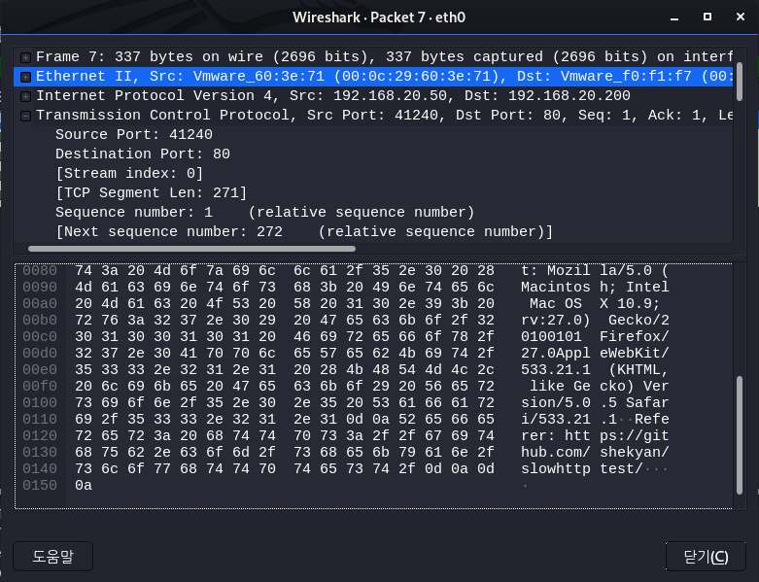
01
HTTP Header 구조
Slow
HTTP
Test
정상적인
HTTP GET
Method 구조

Slide 7
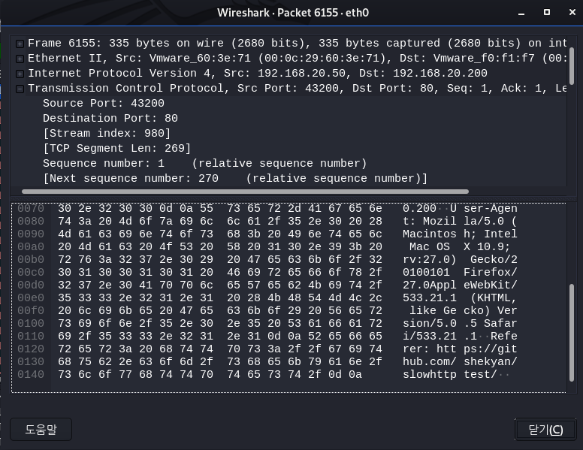
01
HTTP Header 구조
Slow
HTTP
Test
비정상적인
HTTP GET
Method 구조

Slide 8
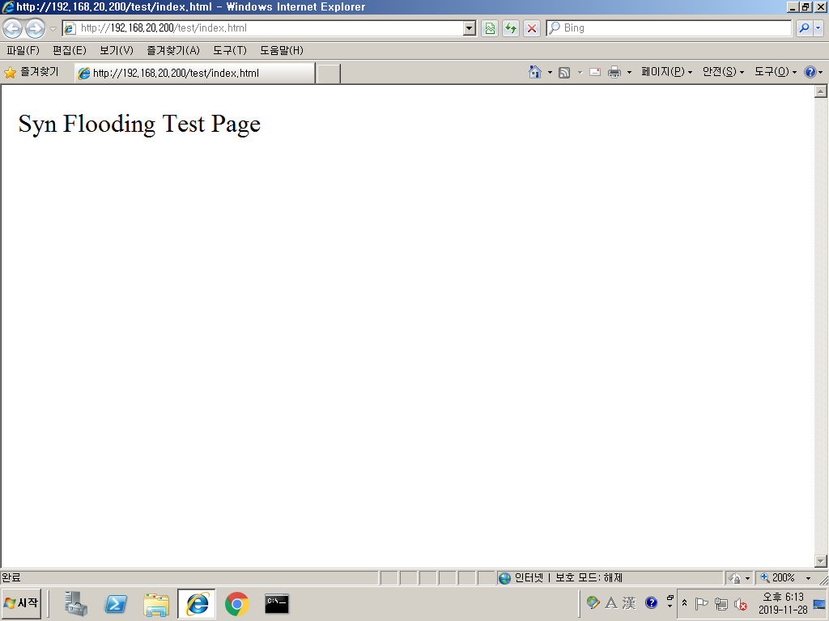
01
실습
Slow
HTTP
Test
( win2008 )
linux200 Server의 웹 페이지에 접속 (정상 접속)

Slide 9
01
실습
Slow
HTTP
Test
root@kali : slowhttptest -c 1000 -g -o slow_test -u http://192.168.20.200/test/index.html
-c : 공격 대상에 연결할 개수 설정 (기본값: 50)
-g : 소켓 상태 변화의 통계 파일 생성
-o : 파일 이름 지정
-u : 공격 대상의 URL 지정

Slide 10
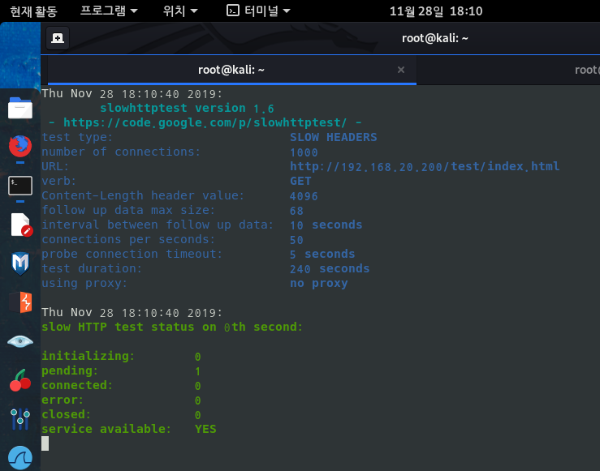
01
실습
Slow
HTTP
Test
( kali )

Slide 11
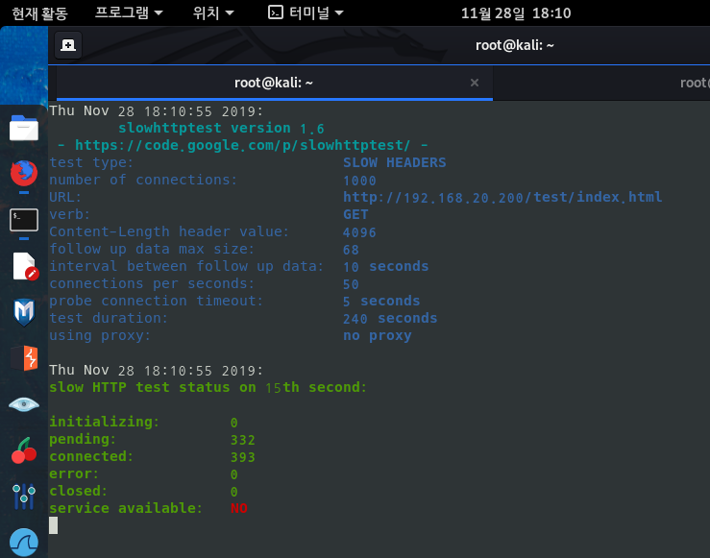
01
실습
Slow
HTTP
Test
( kali )

Slide 12
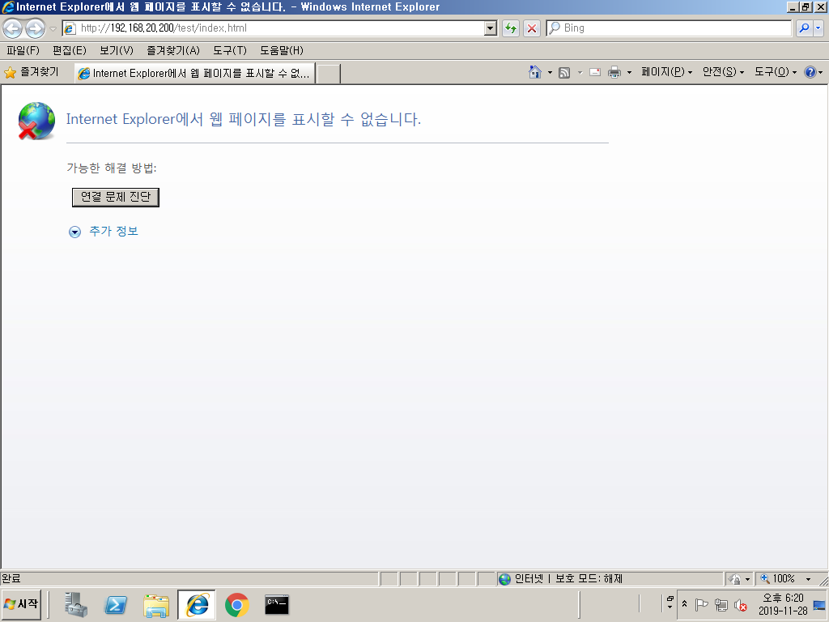
01
실습
Slow
HTTP
Test
( win2008 )
linux200 Server의 웹 페이지에 접속 (접속 실패)

Slide 13
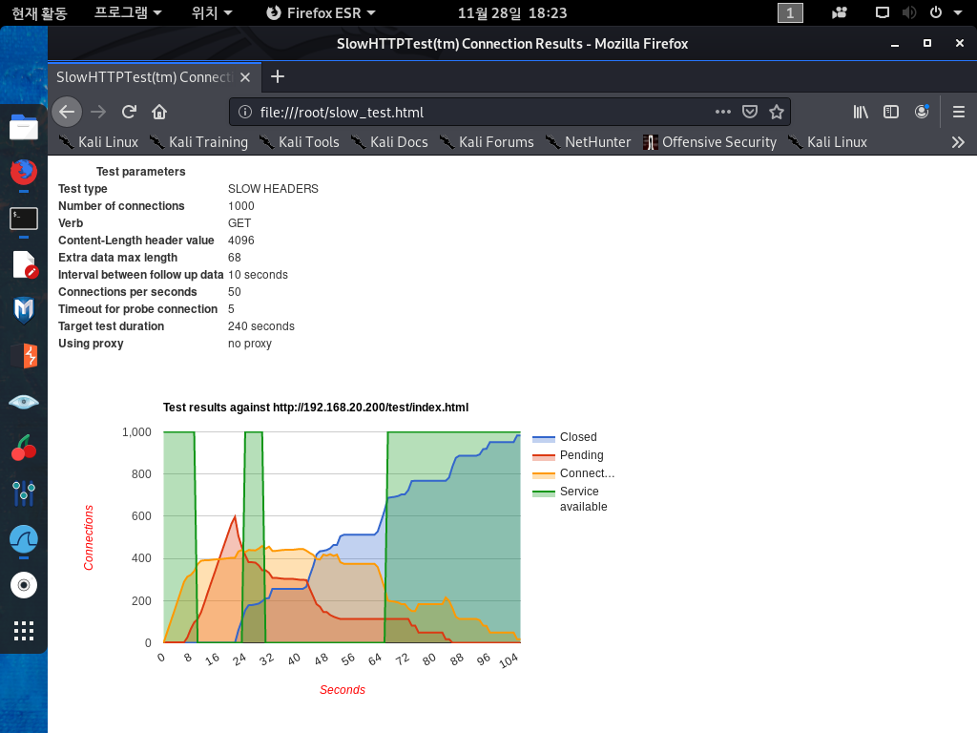
01
실습
Slow
HTTP
Test
( kali )
서비스 비활성화

Slide 14
02
개요
sslstrip
네트워크에서 HTTP트래픽을 가로채서 HTTPS로 전송되는 패킷을 HTTP패킷으로 변조해서 내보내는 툴
HTTP로 통신하게 되면 암호화되지 않기 때문에 보안에 취약해진다.

Slide 15




02
개요
sslstrip
HTTP connection
network
HTTPS request
HTTP request
website
victim
HTTPS request
arp spoofing
HTTP request
attacker
ssl strip

Slide 16
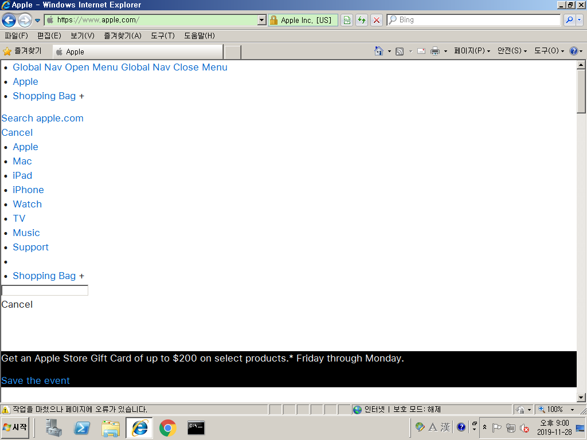
02
실습
sslstrip
( win2008 )
sslstrip 공격 실행 전) https://www.apple.com 접속 시 → https 정상 접속

Slide 17
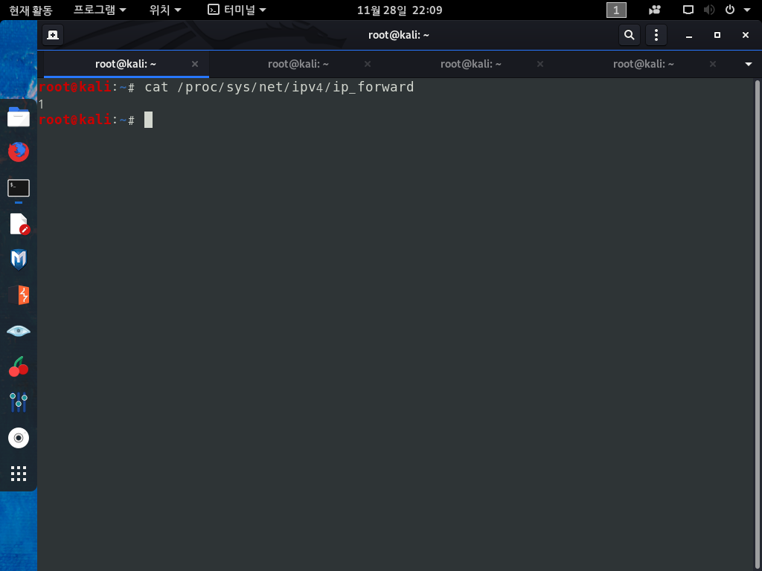
02
실습
sslstrip
( kali )
사전 작업으로 IP Forwarding 설정이 되어있어야 한다.

Slide 18
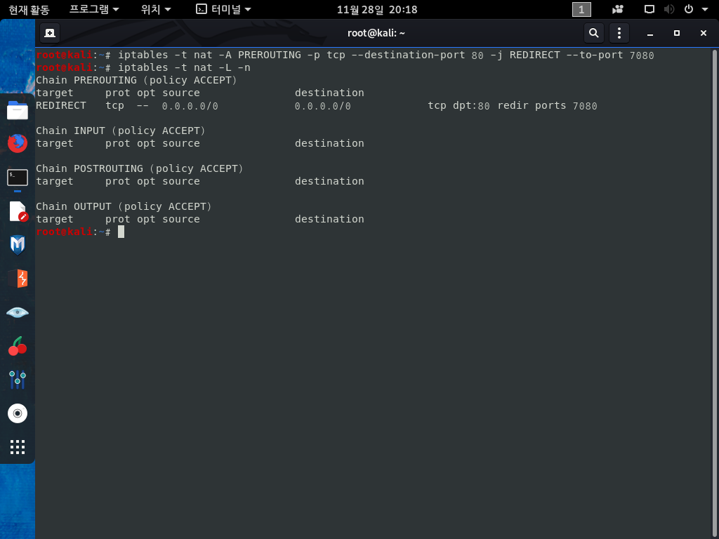
02
실습
sslstrip
( kali )
Kali의 REDIRECT 를 원하는 임의 포트(7080)으로 바꿔주고 iptables 확인

Slide 19
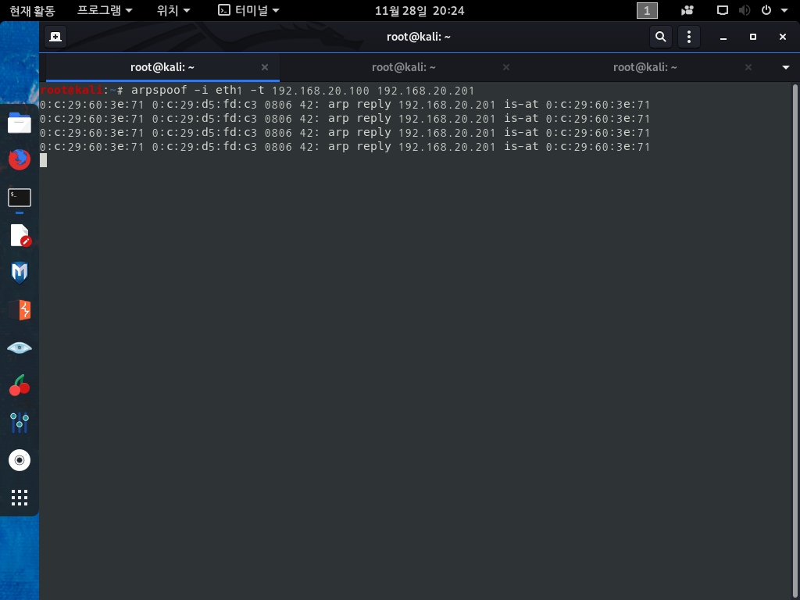
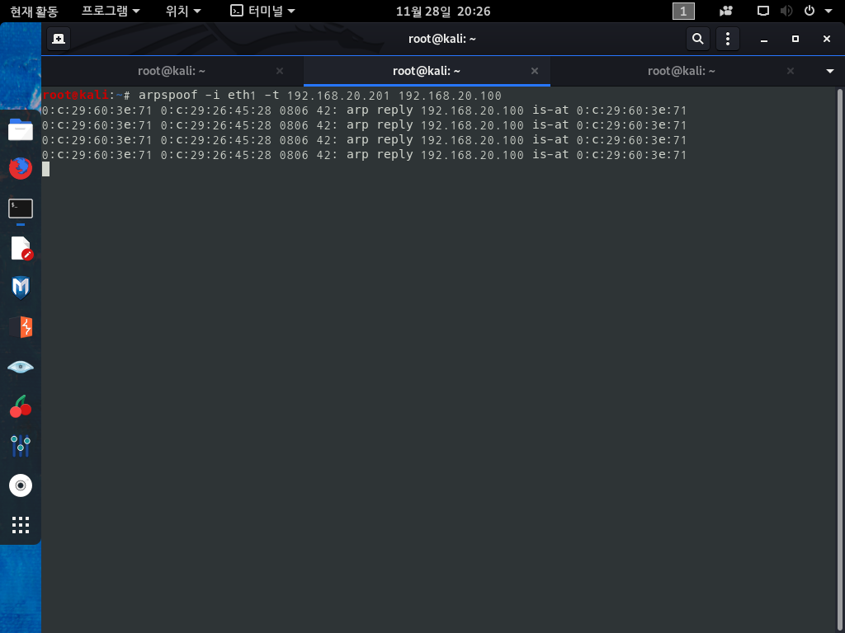
02
실습
sslstrip
( kali )
ARP Spoofing 실시 (firewall ← kali → win2008)
192.168.20.100 192.168.20.201

Slide 20
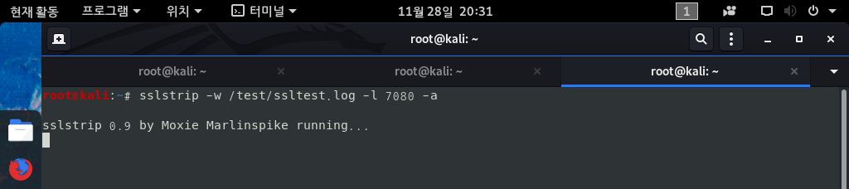
02
실습
sslstrip
root@kali : sslstrip –w /test/ssltest.log –l 7080 -a
-w : 통신 포트의 로그를 해당 위치에 저장
-l : listening port 지정
-a :서버와의 모든 SSL 및 HTTP 트래픽을 기록

Slide 21
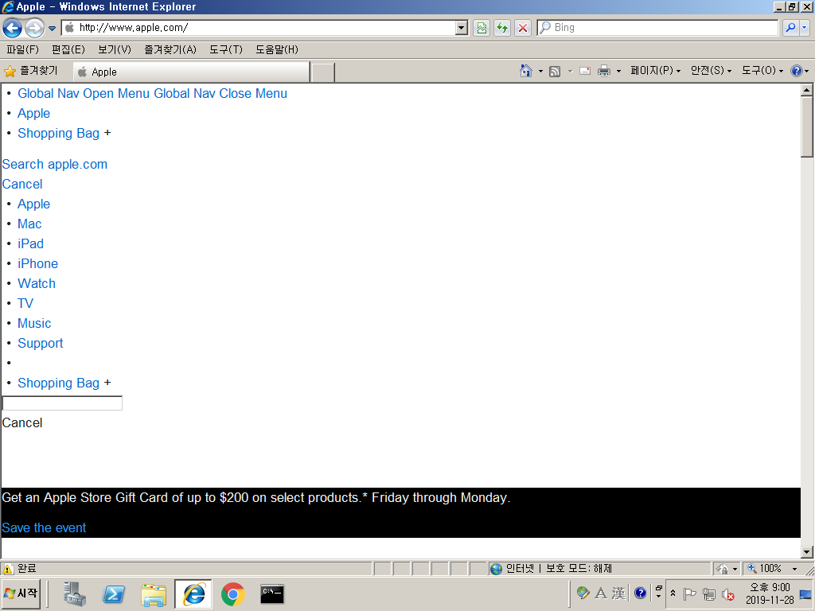
02
실습
sslstrip
( win2008 )
sslstrip 공격 실행 후) https://www.apple.com 접속 시 → http 접속

Slide 22
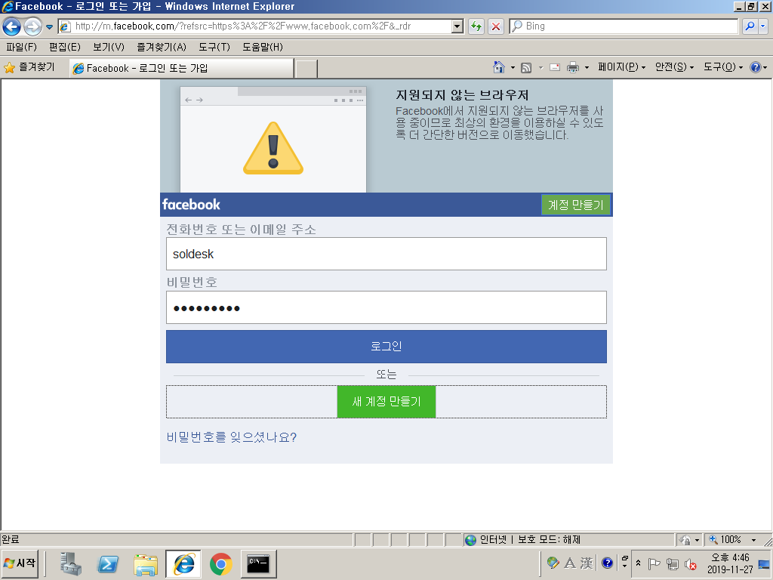
02
실습
sslstrip
( win2008 )
soldesk
123456789
http://www.facebook.com 접속 후 로그인

Slide 23
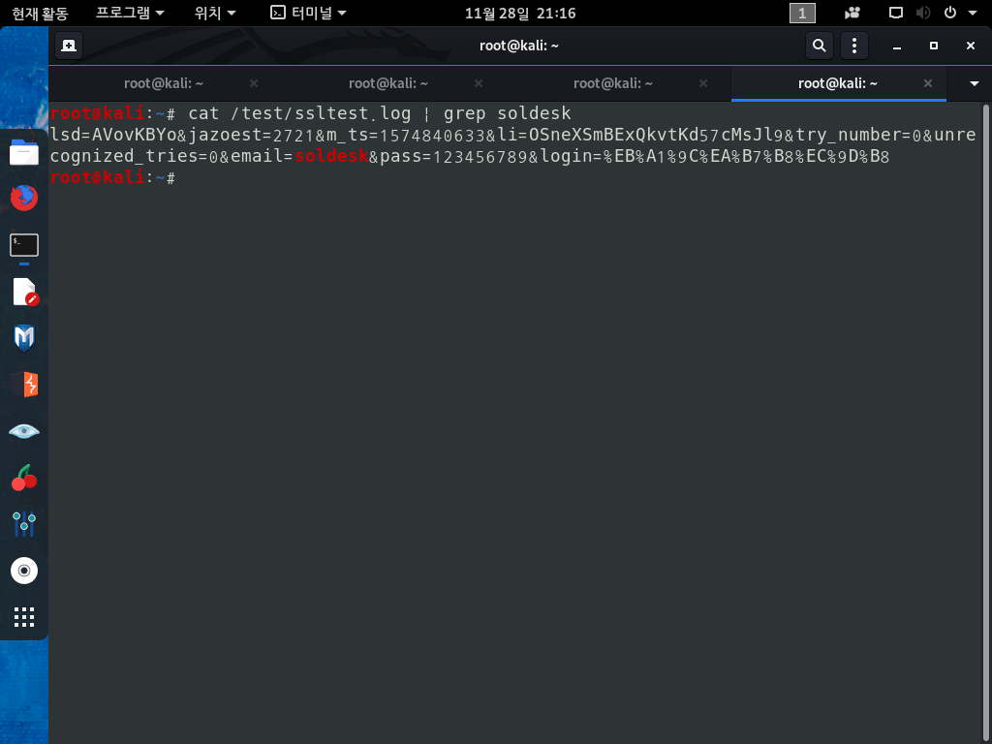
02
실습
sslstrip
( kali )
/test/ssltest.log에 facebook 로그인 로그 기록이 남는다.

Slide 24
03
참고
참고
slowHTTPTest
https://blog.naver.com/is_king/221629346522
sslstrip
https://blog.naver.com/brostone35/221622782619

Slide 25
1
김형식
CONTENTS
01
02
crunch
bettercap
Password Attacks
sniffing & spoofing

Slide 26

01
개요
crunch
- 표준 문자 집합 또는 지정한 문자 집합을 이용한 단어 목록 생성 툴
- 특수 문자 , 유니코드 지원
- 칼리 기본 내장 툴
- 무차별 대입 공격과 연동되어 사용
Notes:
crunch란 표준 문자 집합 또는 사용자가 지정한 문자 집합을 이용한 단어 목록을 생성해주는 툴입니다 즉 사전을 만들어주는 툴입니다
이 crunch는 특수 문자와 유니코드를 지원하고
crunch로 만든 사전은 무차별 대입 공격의 값으로 사용됩니다

Slide 27
01
사용법
crunch
명령어 형식
crunch [min-len] [max-len] [charset-string] [options]
옵션
-f : 문자 집합이 지정된 파일
-o : 명령어 결과를 파일로 출력
-d : 중복 문자 수 제한
-t : 특정 문자를 알고 있을 때 사용
Notes:
다음으로 crunch의 기본적인 사용법에 대한 설명입니다
crunch의 명령어 형식을 보시면 4가지 필드로 이루어져 있습니다
min-len은 만들 단어의 최소길이를 나타냅니다
max-len은 만들 단어의 최대길이를 나타냅니다
charset-string은 두가지로 나누어 볼 수 있는데
표준문자집합과 지정한 문자 집합입니다
/usr/share/crunch/charset.lst라는 파일에
변수와 값의 구조로 표준문자집합들이 나열되어 있습니다
지정한 문자 집합은 명령어를 사용할 때 커맨드라인에 입력해주거나
파일에 문자집합을 추가로 넣어서 사용할 수 있습니다
옵션 필드 부분인데 자주 사용하는 옵션만 추려보았습니다
아까 설명드린 표준문자 집합을 사용하시려면 -f옵션을 사용하여야합니다
그리고 -o output의 약자로 ~
-d duplicate 약자로 ~
-t 만들 단어를 좀 더 구체적으로 설정

Slide 28
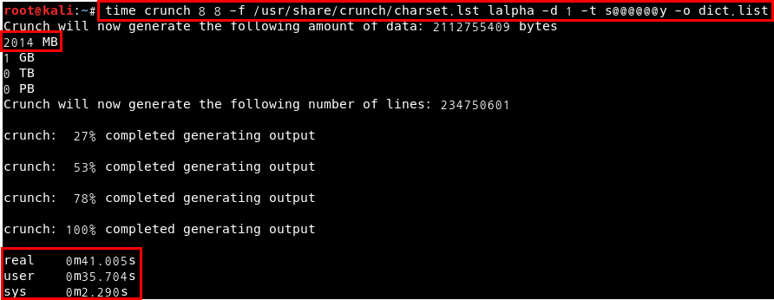
01
실습
crunch
1. 사전 파일 생성
Notes:
다음으로 crunch의 기본적인 사용법에 대한 설명입니다
crunch의 명령어 형식을 보시면 4가지 필드로 이루어져 있습니다
min-len은 만들 단어의 최소길이를 나타냅니다
max-len은 만들 단어의 최대길이를 나타냅니다
charset-string은 두가지로 나누어 볼 수 있는데
표준문자집합과 지정한 문자 집합입니다
/usr/share/crunch/charset.lst라는 파일에
변수와 값의 구조로 표준문자집합들이 나열되어 있습니다
지정한 문자 집합은 명령어를 사용할 때 커맨드라인에 입력해주거나
파일에 문자집합을 추가로 넣어서 사용할 수 있습니다
옵션 필드 부분인데 자주 사용하는 옵션만 추려보았습니다
아까 설명드린 표준문자 집합을 사용하시려면 -f옵션을 사용하여야합니다
그리고 -o output의 약자로 ~
-d duplicate 약자로 ~
-t 만들 단어를 좀 더 구체적으로 설정

Slide 29
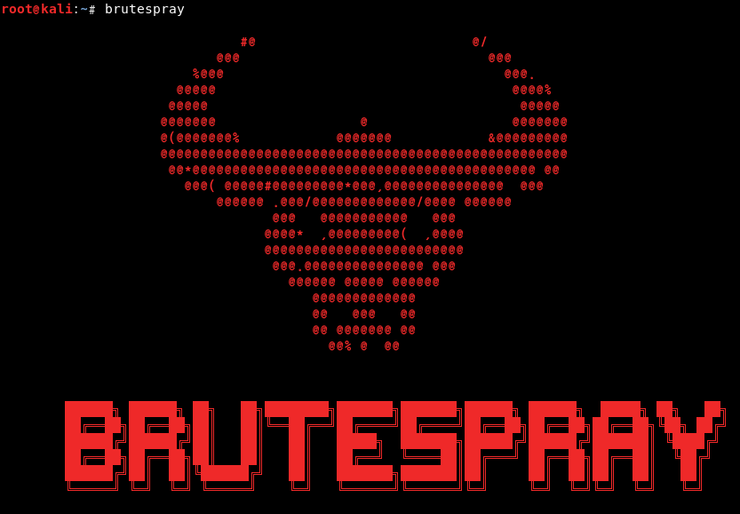
01
실습
crunch
2. BruteSpray 툴로 BruteForceAttack 수행
BruteSpray 란?
- 포트 스캔 및 자동 무차별 대입 공격 서비스
Notes:
무차별 대입 공격이란 특정한 암호값을 얻기 위해 가능한 모든 값을 대입해 보는 것을 말합니다

Slide 30
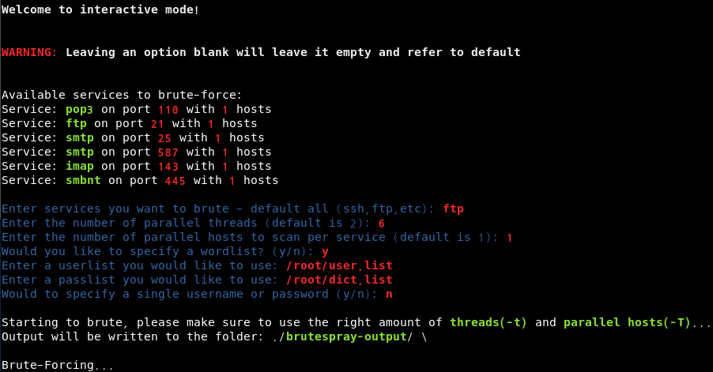
01
실습
crunch
2. BruteSpray 툴로 BruteForceAttack 수행
2.2 BruteSpray 실행

Slide 31
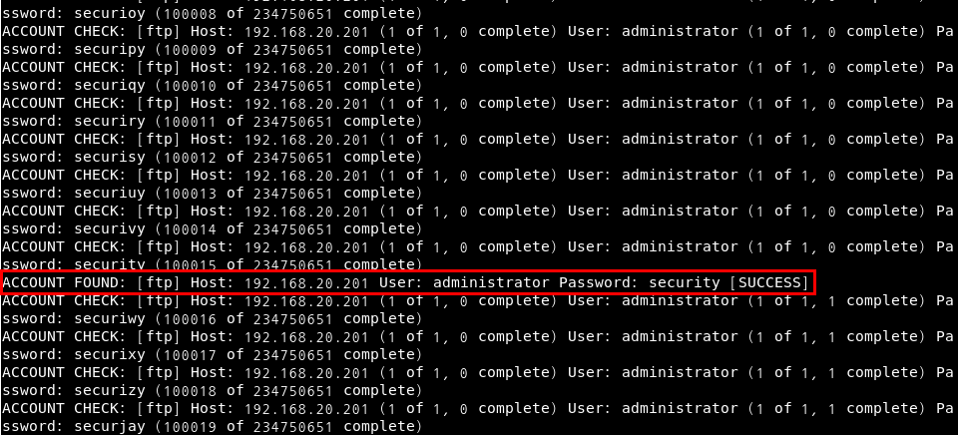
01
실습
crunch
2. BruteSpray 툴로 BruteForceAttack 수행
2.3 암호 탈취
Notes:
다음으로 crunch의 기본적인 사용법에 대한 설명입니다
crunch의 명령어 형식을 보시면 4가지 필드로 이루어져 있습니다
min-len은 만들 단어의 최소길이를 나타냅니다
max-len은 만들 단어의 최대길이를 나타냅니다
charset-string은 두가지로 나누어 볼 수 있는데
표준문자집합과 지정한 문자 집합입니다
/usr/share/crunch/charset.lst라는 파일에
변수와 값의 구조로 표준문자집합들이 나열되어 있습니다
지정한 문자 집합은 명령어를 사용할 때 커맨드라인에 입력해주거나
파일에 문자집합을 추가로 넣어서 사용할 수 있습니다
옵션 필드 부분인데 자주 사용하는 옵션만 추려보았습니다
아까 설명드린 표준문자 집합을 사용하시려면 -f옵션을 사용하여야합니다
그리고 -o output의 약자로 ~
-d duplicate 약자로 ~
-t 만들 단어를 좀 더 구체적으로 설정

Slide 32
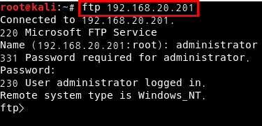
01
실습
crunch
2. BruteSpray 툴로 BruteForceAttack 수행
2.4. 상대 서비스로 침투
Notes:
다음으로 crunch의 기본적인 사용법에 대한 설명입니다
crunch의 명령어 형식을 보시면 4가지 필드로 이루어져 있습니다
min-len은 만들 단어의 최소길이를 나타냅니다
max-len은 만들 단어의 최대길이를 나타냅니다
charset-string은 두가지로 나누어 볼 수 있는데
표준문자집합과 지정한 문자 집합입니다
/usr/share/crunch/charset.lst라는 파일에
변수와 값의 구조로 표준문자집합들이 나열되어 있습니다
지정한 문자 집합은 명령어를 사용할 때 커맨드라인에 입력해주거나
파일에 문자집합을 추가로 넣어서 사용할 수 있습니다
옵션 필드 부분인데 자주 사용하는 옵션만 추려보았습니다
아까 설명드린 표준문자 집합을 사용하시려면 -f옵션을 사용하여야합니다
그리고 -o output의 약자로 ~
-d duplicate 약자로 ~
-t 만들 단어를 좀 더 구체적으로 설정

Slide 33

02
개요
bettercap
- WIFI , Bluetooth , 무선 HID 하이재킹 및 이더넷 네트워크 정찰을 하는 툴
- 다양한 MITM 공격 기능 지원하는 툴
- GO 언어로 구현
- 매우 편리한 웹 UI
Notes:
Go언어
2009년에 구글에서 만든 프로그래밍 언어
컴파일러 언어로 되어있고 언어가 간단하고 단순함
Golang이라고 불리고 사용자들을 gopher라고 부름
MITM이란 man in the middle 중간자 공격
네트워크 통신 과정에서 통신 내용을 도청하거나 조작하는 공격 행위를 말함
Spoofing과 sniffing 이 이런 공격 종류 중 하나인데 이런 기능들이 있음
HID ( human interface device ) 컴퓨터 주변장치 중 사용자 인터페이스를 담당하는 장치
WIFI 장비들이 무선 랜에 연결할 수 있게 해주는 기술

Slide 34
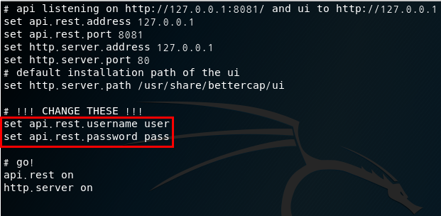
02
설치 & 설정
bettercap
# apt-get install bettercap bettercap-ui
# vi /usr/share/bettercap/caplets/http-ui
Notes:
Apt-get install bettercap bettercap-ui 명령어를 통해 bettercap을 설치할 수 있고
웹 UI가 편리하기 때문에 웹 UI 설정을 해준다
/usr/share/bettercap/caplets/http-ui 파일에서 웹UI ID와 PW을 설정해줍니다

Slide 35
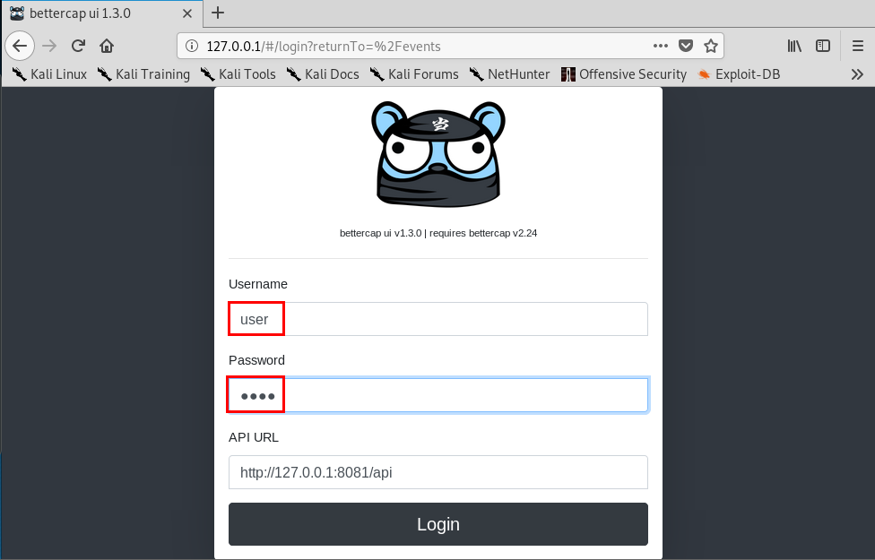
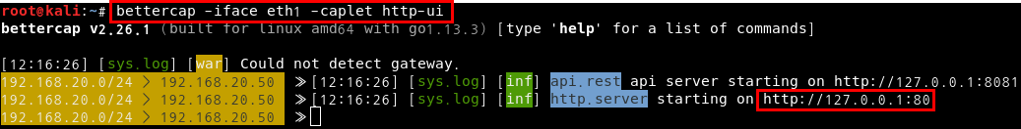
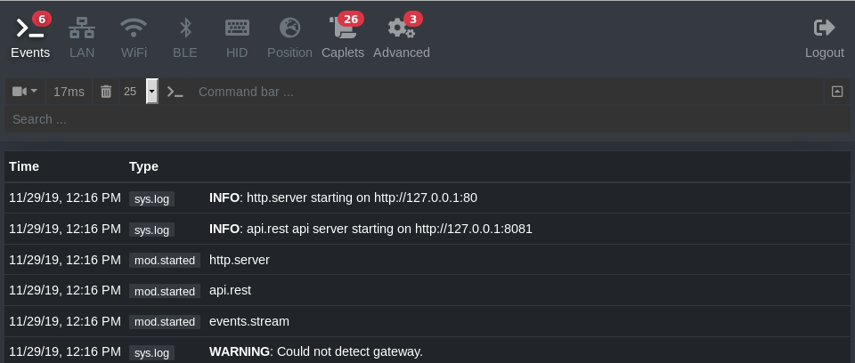
02
설치 & 설정
bettercap
②
# bettercap -iface eth1 -caplet http-ui
①
③
Notes:
Iface는 네트워크 인터페이스 부분을 설정해주는 옵션이고
Caplet은 모듈 라이브러리를 의미합니다
-caplet http-ui를 통해 웹 UI를 실행

Slide 36
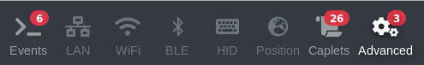
02
UI 설명
bettercap
Events - 다른 모듈에서 생성된 이벤트를 볼수 있다
LAN - 같은 네트워크 상의 호스트들을 볼 수 있다
Caplets - 모듈 설정파일이 저장된 공간 / 설정 파일 수정
Advanced - 네트워크 설정 및 모듈을 on/off / 모듈 인자값 설정
Notes:
웹 UI 상단 바인데요
여러가지가 있습니다
그 중 특정 기능이 아닌 부분에 대해 설명 드리겠습니다
Events 탭은 ~~
~ 탭은 ~

Slide 37
02
기능
bettercap
- net.probe
- net.sniff
- arp.spoof
- dns.spoof
- http.server
- https.server
- http.proxy
- https.proxy
Notes:
이렇게 색칠한 부분이 제가 실습에서 사용해볼 기능입니다
이 기능 말고도 여러 가지 기능이 있지만 제가 실습할 이더넷쪽 기능들만 적어놓았습니다

Slide 38
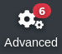
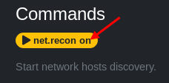
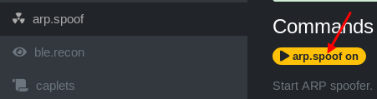
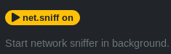
02
실습
bettercap
1. net.recon 기능으로 호스트 탐색
2. arp.spoof 기능 on
3. net.sniff 기능 on
Notes:
일단 먼저 같은 네트워크 상의 호스트를 탐색해야 합니다
타겟 호스트가 검색이 되면
Arp spoof 기능을 켜서 맥 주소를 속이고
그다음 net.sniff 기능을 켜서 통신 과정을 도청

Slide 39
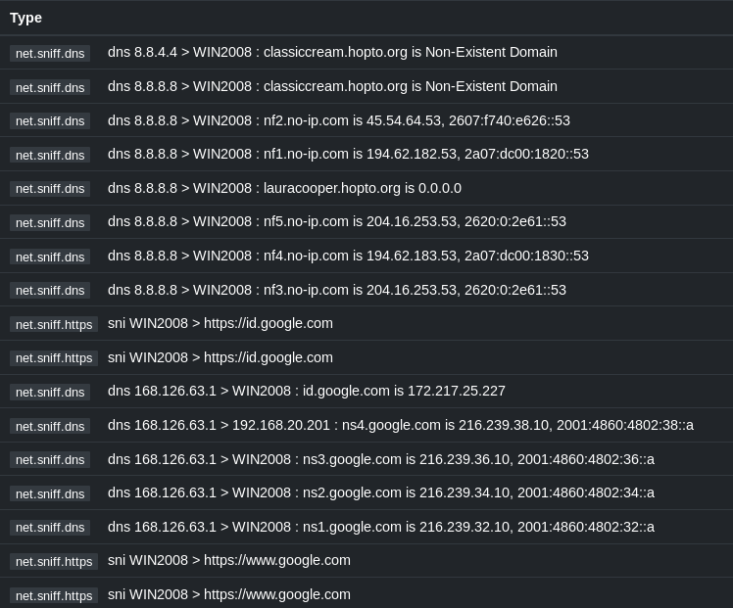
02
실습
bettercap
4. Event창으로 sniffing 확인

Slide 40
1
유정호
CONTENTS
01
02
ophcrack
Mdk3
Stress Testing
Password Attacks

Slide 41
01
정의
ophcrack
Ophcrack은 레인보우 테이블을 기반으로 하는 윈도우 암호 크랙 툴
GUI 환경에서 적용되며 여러 플랫폼에서 실행
하지만, Cli 환경에서도 실행 가능

Slide 42
01
레인보우 테이블
ophcrack
레인보우 테이블은 해시 함수(MD5,SHA-1, SHA-2)을 사용하여 만들어낼 수 있는 값을 저장한 표입니다.

Slide 43
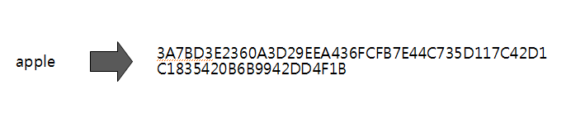
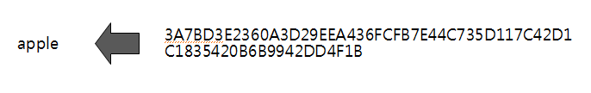
01
사용 이유
ophcrack
1. Brute force 공격을 빠르게 시도
2. 해쉬에서 평문 추출
Notes:
대부분의 암호들은 해쉬로 암호화가 되어서 저장이 되고, 그 암호화된 파일을 비교하여 인증을 합니다.
이 파일들을 공격하기위해서는 평문을 해쉬로 암호화를 해서 공격을 시도해야합니다.
이렇게 공격을 한다면 해쉬 값을 암호화하는 시간만큼 효율이 떨어질 수 있습니다.
하지만 미리 무작위 공격을 해야할 문자열들에 대해서 미리 해쉬값을 만들어서 비교를 한다면 해쉬 값을
계산하는 시간만큼 시간을 줄일 수 있습니다.
그리고 해쉬는 기본적으로 역함수가 존재하지 않습니다. 예를 들어서 apple을 MD5 방식으로
해시암호화를 했을때 3A7BD3E2360A3D29EEA436FCFB7E44C735D117C42D1C1835420B6B9942DD4F1B
이 값이 나옵니다. 하지만 해쉬한 값을 일반 apple이라는 문자열로 복호화를 할 수 없습니다.
따라서 비밀번호의 해쉬 값이 저장되어있는 DB같은 자료에서 레인보우 테이블의 해쉬 값과 비교하고 그 값을
대조해서 평문 값을 찾기 위해서 사용이 됩니다.

Slide 44
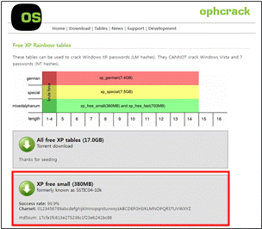
01
Tool 사용법 - ①
ophcrack
https://ophcrack.sourceforge.io 접속
[ Tables ] XP free small 다운로드

Slide 45
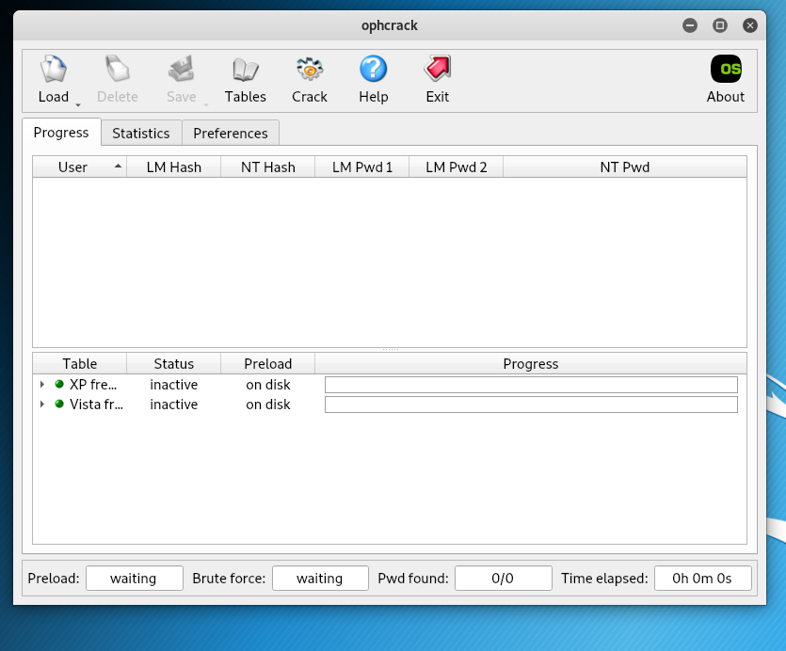
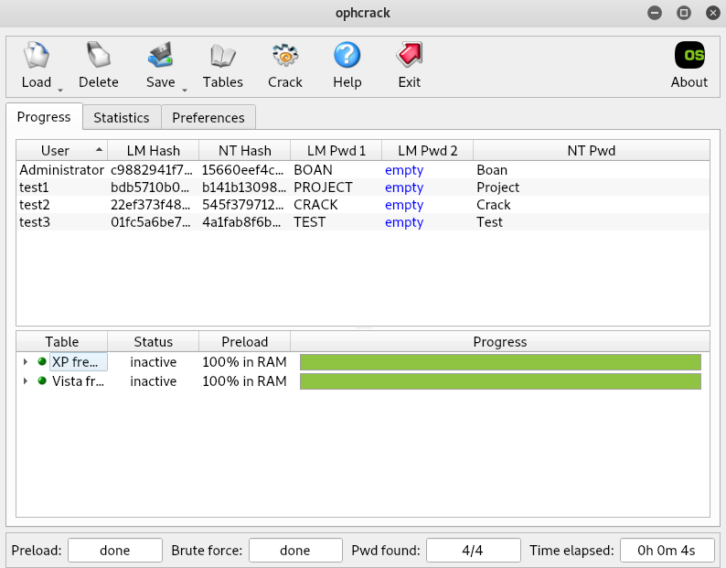
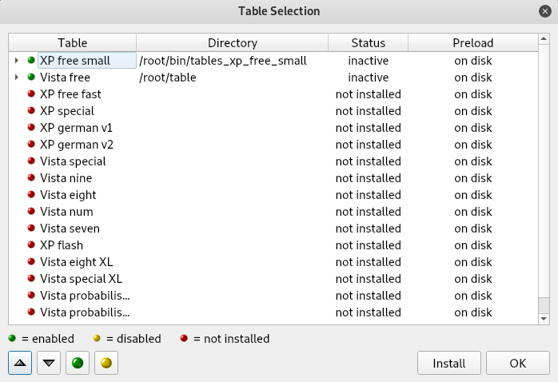
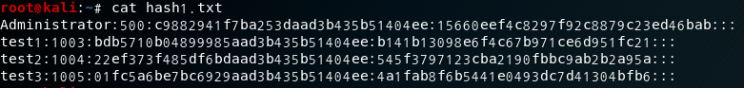
01
Tool 사용법 - ②
ophcrack
# ophcrack
레인보우 테이블을 설치
PWDUMP File 생성
PWDUMP 파일 LOAD
CRACK

Slide 46
02
정의
mdk3
MDK는 IEEE 802.11 프로토콜의 약점을 증명하기 위한 툴이다.
* IEEE 802.11은 무선랜, 와이파이라고 부르는 무선 근거리 통신망을 위한 컴퓨터 무선 네트워크에 사용되는 기술이다.
Notes:
(Institute of Electrical and Electronics Engineers)전기/전자공학 전문가들이 모여 만든 국제조직이며, 관련 기술 공유와 표준 정의 등의 활동을 한다. 물론 미국이 주도했고, 본부도 뉴욕에 있다. 회원 수는 대략 150여 개국 35만 명에 이르는 거대한 규모이다. 전기/전자/컴퓨터 분야 뿐만 아니라 다른 자연과학계열 분야까지 확대되어 있다.

Slide 47
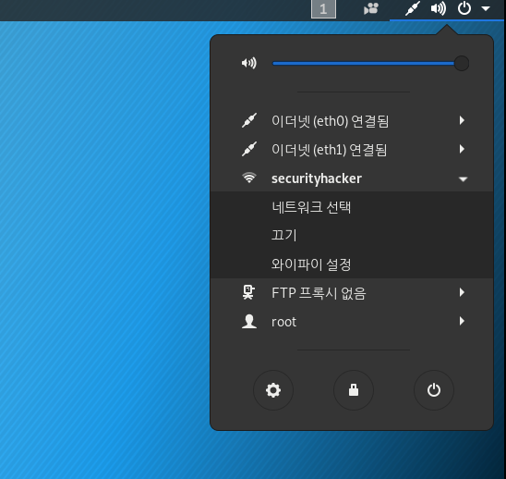
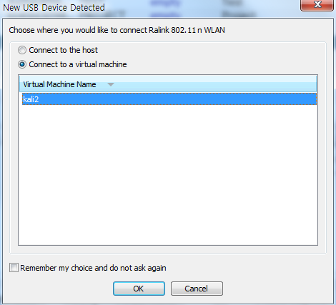
02
Tool 사용법 - ①
mdk3
mdk3
무선 랜카드 장착
네트워크 선택
Notes:
(Institute of Electrical and Electronics Engineers)전기/전자공학 전문가들이 모여 만든 국제조직이며, 관련 기술 공유와 표준 정의 등의 활동을 한다. 물론 미국이 주도했고, 본부도 뉴욕에 있다. 회원 수는 대략 150여 개국 35만 명에 이르는 거대한 규모이다. 전기/전자/컴퓨터 분야 뿐만 아니라 다른 자연과학계열 분야까지 확대되어 있다.

Slide 48
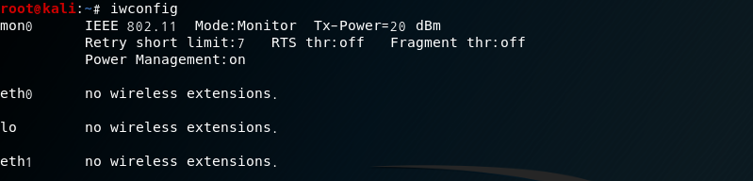
02
Tool 사용법 - ②
mdk3
mdk3
wlan0을 매니저 모드에서 모니터 모드로 전환
# iw wlan0 interface add mon0 type monitor
모드가 전환됐는지 확인
# iwconfig
Notes:
(Institute of Electrical and Electronics Engineers)전기/전자공학 전문가들이 모여 만든 국제조직이며, 관련 기술 공유와 표준 정의 등의 활동을 한다. 물론 미국이 주도했고, 본부도 뉴욕에 있다. 회원 수는 대략 150여 개국 35만 명에 이르는 거대한 규모이다. 전기/전자/컴퓨터 분야 뿐만 아니라 다른 자연과학계열 분야까지 확대되어 있다.

Slide 49
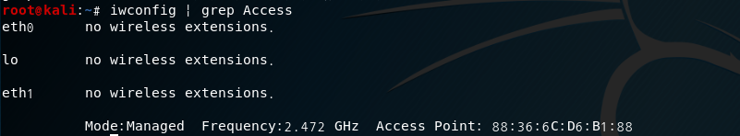
02
02
Tool 사용법 - ②
mdk3
mdk3
Access Point 확인
# iwconfig | grep Access // (88:36:6C:D6:B1:88)
Notes:
(Institute of Electrical and Electronics Engineers)전기/전자공학 전문가들이 모여 만든 국제조직이며, 관련 기술 공유와 표준 정의 등의 활동을 한다. 물론 미국이 주도했고, 본부도 뉴욕에 있다. 회원 수는 대략 150여 개국 35만 명에 이르는 거대한 규모이다. 전기/전자/컴퓨터 분야 뿐만 아니라 다른 자연과학계열 분야까지 확대되어 있다.

Slide 50
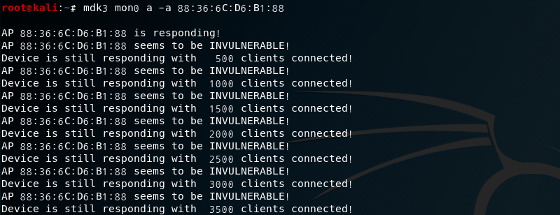
02
02
Tool 사용법 - ③
mdk3
mdk3
88:36:6C:D6:B1:88 장비로 공격 시도
# mdk3 mon0 a –a 88:36:6C:D6:B1:88
Notes:
(Institute of Electrical and Electronics Engineers)전기/전자공학 전문가들이 모여 만든 국제조직이며, 관련 기술 공유와 표준 정의 등의 활동을 한다. 물론 미국이 주도했고, 본부도 뉴욕에 있다. 회원 수는 대략 150여 개국 35만 명에 이르는 거대한 규모이다. 전기/전자/컴퓨터 분야 뿐만 아니라 다른 자연과학계열 분야까지 확대되어 있다.

Slide 51
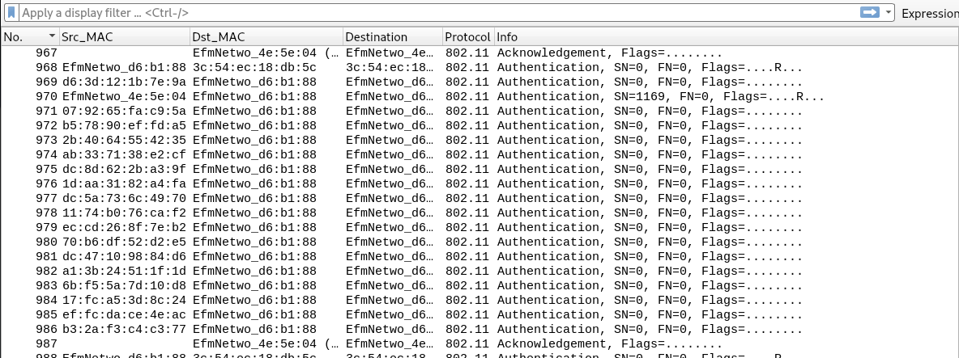
02
02
결과
mdk3
mdk3
Notes:
(Institute of Electrical and Electronics Engineers)전기/전자공학 전문가들이 모여 만든 국제조직이며, 관련 기술 공유와 표준 정의 등의 활동을 한다. 물론 미국이 주도했고, 본부도 뉴욕에 있다. 회원 수는 대략 150여 개국 35만 명에 이르는 거대한 규모이다. 전기/전자/컴퓨터 분야 뿐만 아니라 다른 자연과학계열 분야까지 확대되어 있다.

Slide 52
4
오성택
CONTENTS
01
02
John The Ripper
Johnny
Password Attacks
Password Attacks
Notes:
안녕하세요 패스워드 어택의 존더리퍼와 조니에 대해 발표를 맞게 된 오성택입니다.

Slide 53

01
John The Ripper 개요
John
The
Ripper
패스워드 크래킹 도구
패스워드 데이터 베이스 파일을 획득하여
패스워드를 알아내기 위한 도구
John The Ripper
유닉스 윈도우 등에서 지원하는 비밀번호 해독기로 유닉스 시스템에서 가장 많이 사용되는 몇몇 비밀번호 해시 종류를 더해 윈도우에서 사용하는 LM해시와 커뮤니티 강화 버전의 암호화와 다른 많은 해시들을 기본 지원한다.
Notes:
첫번째로 존더리퍼의 개요입니다
읽기
LM해시는 윈도우2000의 기본 알고리즘으로
일단 패스워드를 대문자로변환후 짧게쓰면 0으로 패딩을한다 그리고 14자리보다 길면 뒤에를 짜른다
이후 2개의 DES를 사용해서 7개를 한 개의 DES에 넣어 각각 암호화한후 결합하는 구조를 가진게 LM해시이다

Slide 54
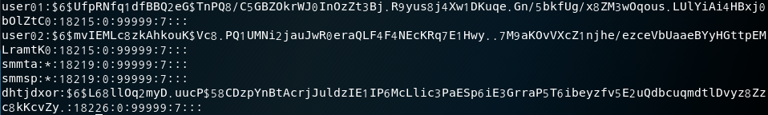
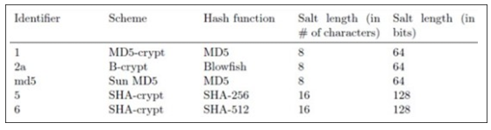
01
Shadow File 분석
John
The
Ripper
첫 번째 $ -> 해시 식별
두 번째 $ -> salt 값
세 번째 $ -> 원본+salt 이용해 암호화 한 값
Notes:
존더리퍼는 쉐도우 파일을 사전공격 파일과 솔트값을 이용해서 특정 해시 값을 만들어내고 그 값과
수집한 해시 값을 비교해서 같은 값이 나올때 까지 반복해서 하기 때문입니다
위와 보시는것 같이 우리의 쉐도우 파일에는 6번인 sha-512해시를 사용하고 16개의 salt 문자를 이용해
해시값을 만들어 냅니다.
위에 보이는 user1과 user2가 같은 1234 비밀번호를 사용하는데 해시값이 다른 이유는 salt 때문입니다.

Slide 55
01
John The Ripper 모드
John
The
Ripper
Default
기본적인 모드로서,
“Single crack” -> “wordlist” -> “incremental “
순으로 크랙이 진행
wordlist mode
가장 간단한 크래킹모드로 단어 목록과 일부 암호 파일을 지정하기만 하면 됩니다.
single mode
가장 빠른 모드로 사용자 이름이나 사용자 정보를 후보 비밀번호로 사용한다
incremental mode
강력한 크래킹 모드로 모든 가능한 문자의 조합으로 패스워드 크래킹
External mode
John과 함께 사용할 외부 크래킹 모드를 정의 할수 있다. 이 외부 크래킹은 사용자의 코드를 이용하여 크래킹한다.
확인 : john -show [파일이름]
Notes:
존더리퍼의 모드중 대표적인 5개의 모드입니다
기본으로는 읽고
워드리스트 읽고
싱글모드 읽고
인크리멘탈 모드
익스터널모드 읽고

Slide 56
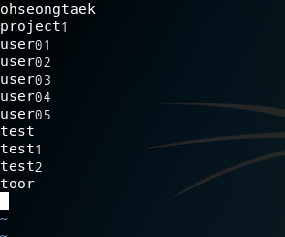
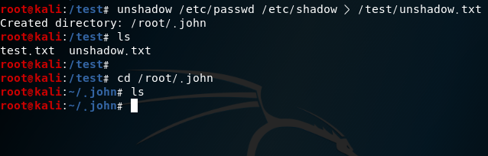
01
John The Ripper 실습
John
The
Ripper
# unshadow /etc/passwd /etc/shadow >
/test/unshadow.txt
# vi /test/test.txt
Notes:
일단 첫번째로 나만의 사전파일을 만듭니다
그리고 패스워드 파일과 쉐도우 파일을 합칩니다 이합치는 이유는 기본모드에서 크랙을 할때
쉐도우파일만 가지고 하면 사용자정보를 사용하지않습니다 이유는 사용자정보는 passwd 파일에 있기 때문입니다
이후 합치게되면 루트밑에 존 파일이 생성이 되는데 이는 존더리퍼를 실행했을때 주설정 파일과 크랙했을때 비밀번호
그리고 로그들이 생성이 되는 파일입니다.

Slide 57
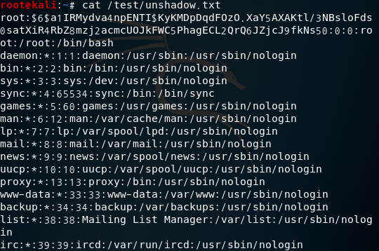
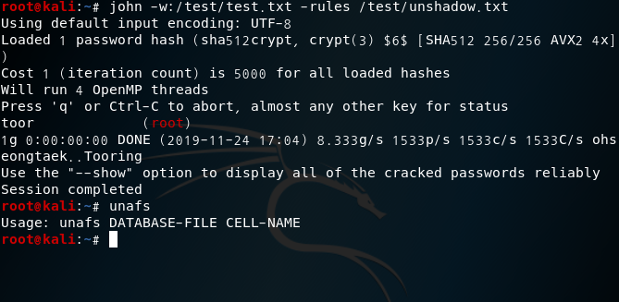
01
John The Ripper 실습
John
The
Ripper
# cat /test/unshadow.txt
# john -w:/test/test.txt -rules /test/unshadow.txt
Notes:
첫번째는 쉐도우 파일을 합친 것입니다
두번째는 워드리스트를 적용해서 합친쉐도우파일에 대해 공격을 수행합니다
보시면 $6$으로 sha512를 이용해 해시값을 생성했다는것을 보여줍니다 그리고 root의 비밀번호가 toor이란것을 알려줍니다

Slide 58


01
John The Ripper 실습
John
The
Ripper
# john -show /test/unshadow.txt
# john -w:/test/test.txt -rules /test/unshadow.txt
Notes:
그리고 john –show 명령어로 공격을 시도한 파일을 보게되면
Passwd파일 형식으로 비밀번호를 함께 표시해주고 1개의 패스워드를 크랙했다고 표시됩니다
이후 .john파일에 가서 john.pot파일을 보면 해시값에 대한 비밀번호도 표시가 됩니다.

Slide 59
02
Johnny 개요
Johnny
Johnny
John The Ripper 의 GUI 환경 툴
기본 모드와 동작 방식이 같다.
Notes:
조니는 존더리퍼와 같은 공격툴이며 gui환경의 툴입니다 기본모드와 동작방식이 동일합니다.

Slide 60


02
02
Johnny 모드와 설정
Johnny
Johnny
Settings는 실행파일위치, 업데이트주기, 인터페이스 언어를 보여준다.
John The Ripper와 같은 동작모드 구성
Notes:
존더리퍼와 같은 동작모드로 구성된걸 볼 수 있습니다
그리고 셋팅에서 실행파일 위치 업데이트 주기 인터페이스 언어를 보여줍니다

Slide 61



02
02
Johnny 모드와 설정
Johnny
Johnny
Johnny 의 주 설정 파일
Options 와 Settings 와 같다는 것을 확인
Notes:
존더리퍼와 같은 동작모드로 구성된걸 볼 수 있습니다
그리고 셋팅에서 실행파일 위치 업데이트 주기 인터페이스 언어를 보여줍니다

Slide 62


02
02
Johnny 실습
Johnny
Johnny
Start new attack 버튼
User ID 와 User Password 확인
/etc/shadow 파일 선택
Notes:
쉐도우 파일 선택합니다
이후 스타트 뉴 어택 버튼을 누르면 크래킹이 시작됩니다
단 2초정도만에 루트와 user01과 user02비밀번호가 크랙됩니다 그리고 제가 직접 사용하는 아이디와 비밀번호는 오랜시간 툴을 돌려도 뚫리지 않았습니다.
해당 크래킹은 기본모드 크래킹으로
처음에는 Single crack” -> “wordlist” -> “incremental “ 순으로 크랙이 진행됩니다.

Slide 63


02
02
Johnny 실습
Johnny
Johnny
Console log 에서 상태확인
Statistics 에서 Working time 확인
Notes:
스태택스에서 업데이트 스테이터스 를 누르게되면 툴을 돌리는 시간을 볼 수 있고
콘솔 로그에서 상태를 확인할 수 있습니다
보시면 위에 해시식별을 6으로해 sha512란걸 알수있고
밑에 3개의 아이디와 비밀번호가 크랙된걸 알 수 있습니다.

Slide 64


02
02
Johnny 실습
Johnny
Johnny
John.pot 파일 확인
Guess password 클릭
Notes:
Guess password에서 마우스를 가지고 가면 im feeling lucky 라고 나오는걸 봐서 때려맞추는 그런 식인줄 알고
나의 비밀번호를 입력하니 패스워드가 맞아 떨어졌다
이후 john.pot파일을 확인하면 각 user들의 비밀번호가 있다

Slide 65
FINISH
OUR PRESENTATION THANK YOU

